Slide 1
프로젝트명
Version 1
Last Updated
작성자 | 작성일 | 화면용도(사용자/관리자) | 개발팀 확인자 | 디자인팀 확인자
이재호 | 2022-06-08 | 사용자 화면설계
손승기 | 2023-05-19 | 화면설계
스토리보드 분류
스토리보드 승인
담당자 | 확인일자
/ | /

Slide 2
목차
메뉴 설계도
사용자 시나리오
UI 프로세스
스토리보드
프로토타입

Slide 3
메뉴 설계도

Slide 4
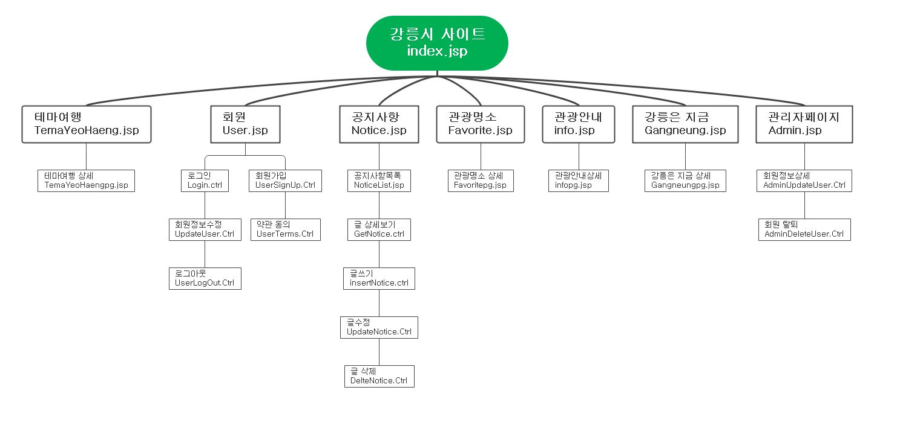
Project : OO 웹 사이트
Page Subject | 사이트 맵과 메뉴 구조도 | ID |  | Page | 1
IA(Information Architecture)
 |  | 사이트 맵 설명
 |  | 메뉴 구조 설명
 |  | 기타

Slide 5
사용자 시나리오

Slide 6

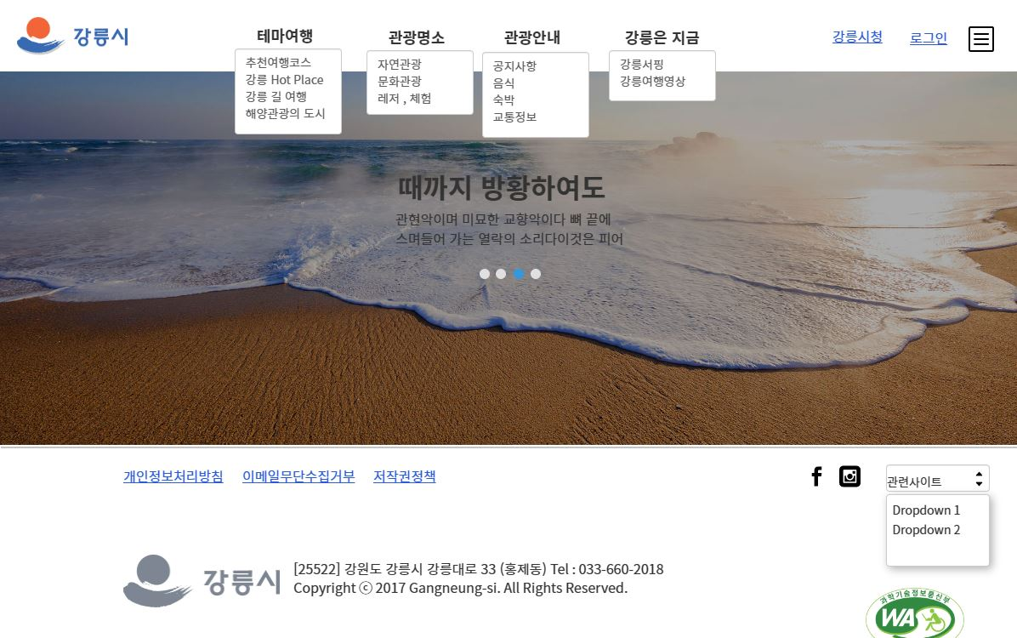


메인 화면 시나리오
1.메인 메뉴&헤더 부분
강릉시 로고와 메인 메뉴 부분
로그인과 사이트 맵를
사용 할 수 있는 부분
2.메인 화면 부분
페이지에 맞는 이미지가 들어가고 해당 페이지에 맞는
추가 설명과 홍보를 할 수 있는
강조하는 영역 및
주 컨텐츠 영역
3.페이지 하단 부분
사이트 소개 및 주소로 구성하며
사이트의 로고를 크게 넣음으로써
다시 한 번 홍보를 한다.

Slide 7
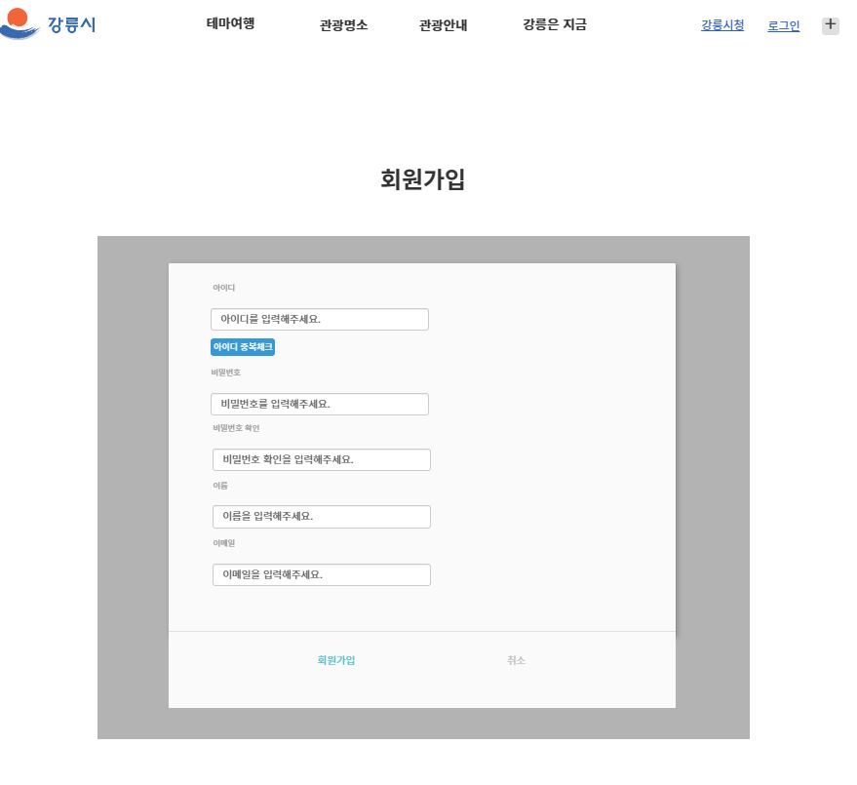

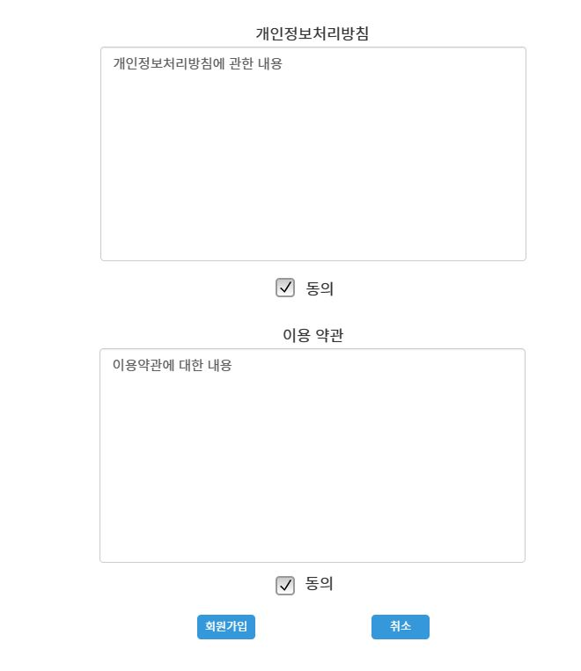


회원가입시나리오
1.해당 페이지의 제목으로 강조하는 영역
2. 회원 가입 시 필요한 아이디, 비밀번호, 이름, 이메일을 기재하는 영역
3. 회원 가입시 개인정보처리방침과 이용 약관에 동의를 받을 수 있는 영역

Slide 8
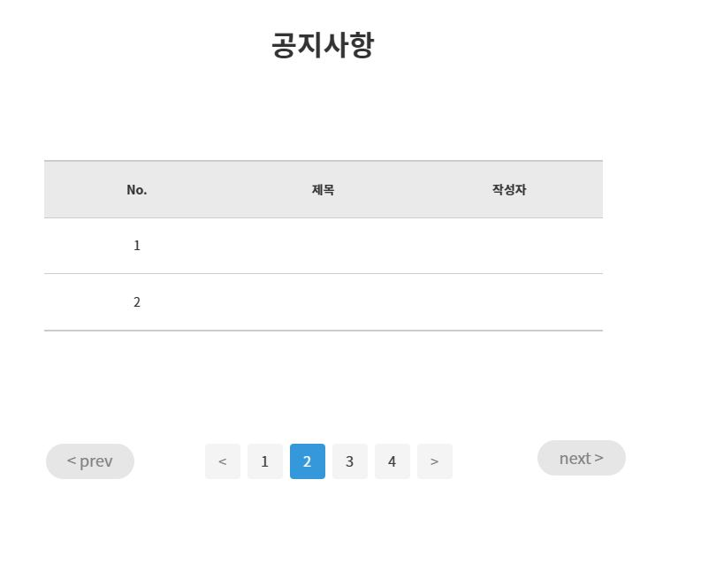



공지 사항 시나리오
1. 해당 페이지의 제목으로 강조하는 영역
2. 공지사항 순번과 제목
작성자를 확인할 수 있는 영역
3. 공지사항 이전으로, 다음으로 버튼과 페이지 수를 표시 하는 영역

Slide 9
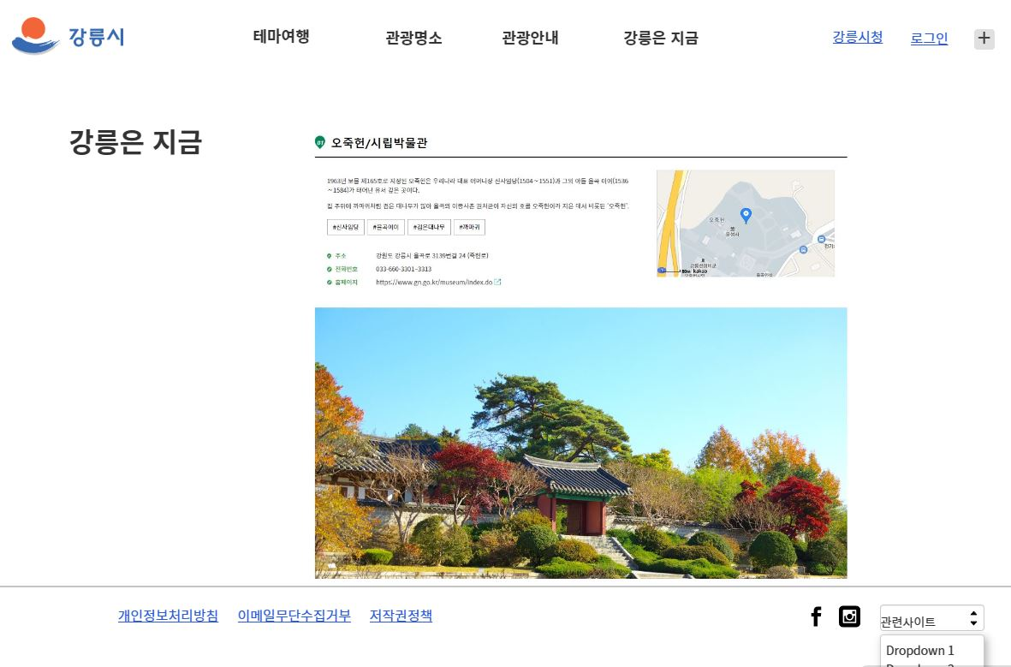


서브페이지 시나리오
1.서브페이지의 제목 영역
2.해당 페이지의 세부내용과 페이지에 맞는 강조 할 수 있는 이미지 영역

Slide 10
UI 프로세스

Slide 11
Project : OO 웹 애플리케이션
Page Subject | UI 프로세스1 | ID |  | Page | 1
Page elements
 |  | 흐름 설명
 |  | 디자이너
 |  | 개발자

Slide 12
Project : OO 웹 애플리케이션
Page Subject | UI 프로세스2 | ID |  | Page | 2
Page elements
 |  | 흐름 설명
 |  | 디자이너
 |  | 개발자

Slide 13
스토리 보드

Slide 14
Project : OO 웹 애플리케이션
Page Subject | 메인 페이지 구조도 | ID |  | Page | 1
Page elements
 |  | 페이지설명
 |  | 디자이너
 |  | 개발자

Slide 15
Project : OO 웹 애플리케이션
Page Subject | 서브 페이지1 구조도 | ID |  | Page | 1
Page elements
 |  | 페이지설명
 |  | 디자이너
 |  | 개발자

Slide 16
Project : OO 웹 애플케이션
Page Subject | 서브 페이지2 구조도 | ID |  | Page | 1
Page elements
 |  | 페이지설명
 |  | 디자이너
 |  | 개발자

Slide 17
Project : OO 웹 애플리케이션
Page Subject | 서브 페이지3 구조도 | ID |  | Page | 1
Page elements
 |  | 페이지설명
 |  | 디자이너
 |  | 개발자

Slide 18
Project : OO 웹 애플리케이션
Page Subject | 서브 페이지4 구조도 | ID |  | Page | 1
Page elements
 |  | 페이지설명
 |  | 디자이너
 |  | 개발자

Slide 19
Project : OO 웹 애플리케이션
Page Subject | 서브 페이지5 구조도 | ID |  | Page | 1
Page elements
 |  | 페이지설명
 |  | 디자이너
 |  | 개발자

Slide 20
Project : OO 웹 애플리케이션
Page Subject | 서브 페이지6 구조도 | ID |  | Page | 1
Page elements
 |  | 페이지설명
 |  | 디자이너
 |  | 개발자

Slide 21
프로토타입

